Slide 1
Informasjonsmøte balkongprosjektet 12 desember 2023 Styret ved Trine, Vidar, Martin og Per

Slide 2
Agenda
Veien til løsning: Enerhaugen Arkitektkontor v/ Pål Storsveen
www.enerhaugen.com
Balkongalternativet vi fikk aksept for: Balco Group v/Joakim Persson & Anders Hahne
www.balco.no
Fremdrift/Riggområde/Andre depoter/Informasjon angående de nye balkongene/El arbeider for de som ønsker strøm der/Andre tilvalg som kan bestilles/Parkeringsplasser som blir midlertidig stengt pga. Tilkomst (ca. varighet)
Økonomi: OBOS v/Bjørnar Sollie og Valle Borettslag v/Per Buvik
Spørsmål fra beboerne

Slide 3
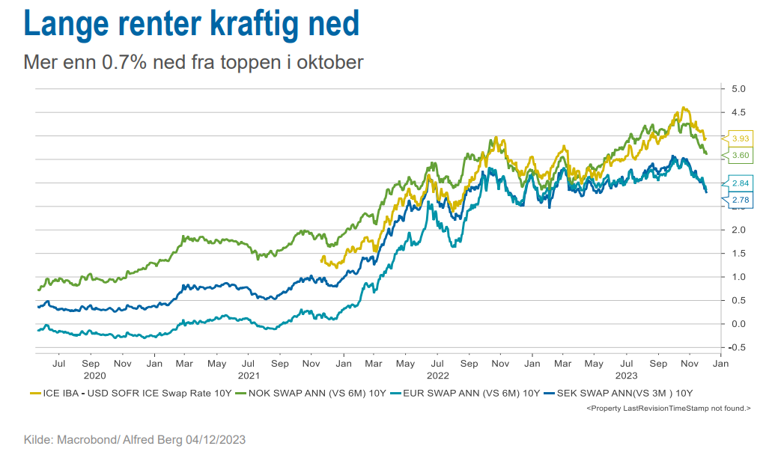
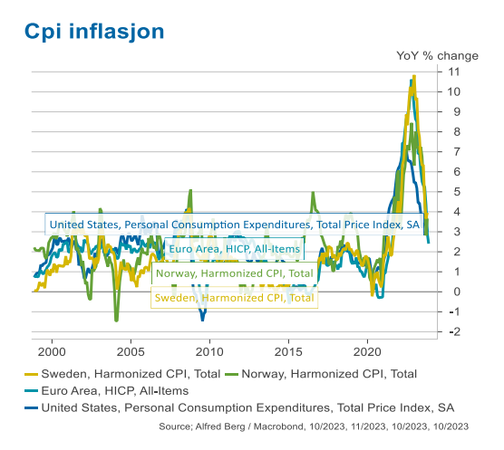
Kort om makro – bakteppet - 1

Slide 4
Kort om makro – bakteppet - 2

Slide 5
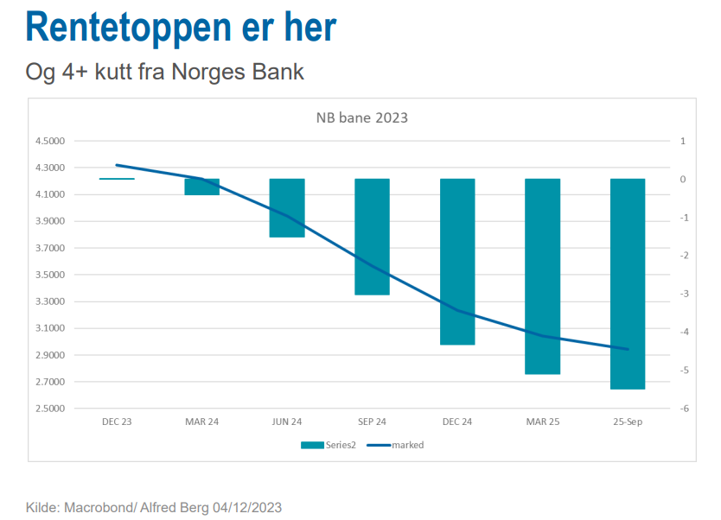
Kort om makro – bakteppet - 3

Slide 6
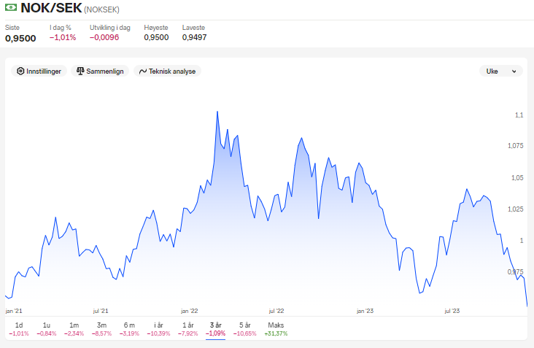
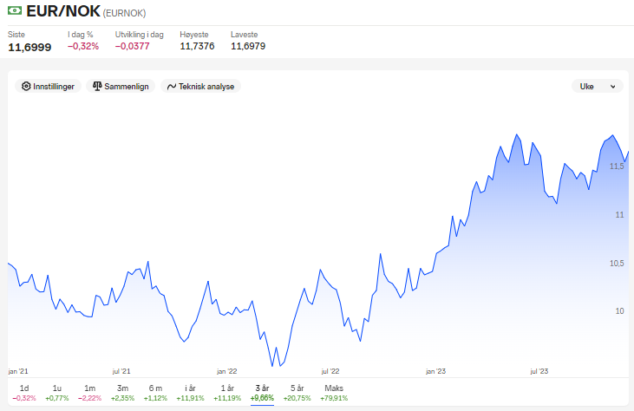
Kort om makro – Bakteppet - 4

Slide 7
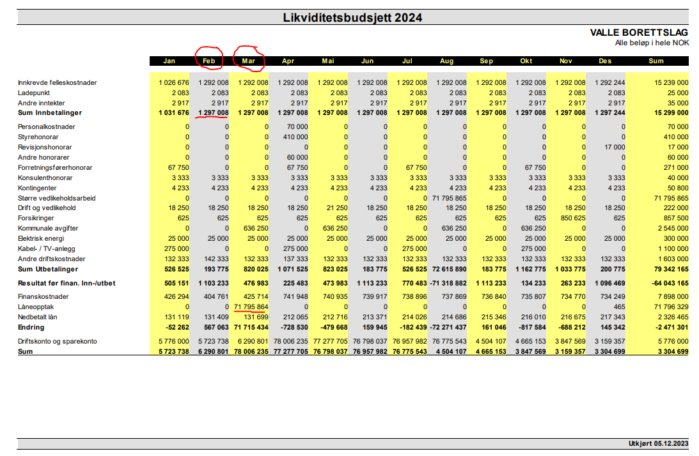
Likviditetsbudsjett 2024

Slide 8
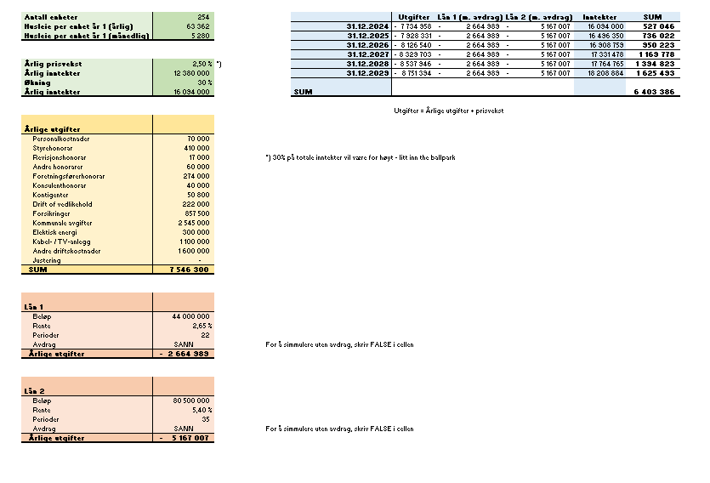
Styreleders simuleringsprogram

Slide 9
Noen tanker om borettslagets situasjon (noen subjektive vurderinger av styreleder)
Inflasjonen faller neste år (sist 4,8% NOV 2022-NOV 2023)
Renten ned til lånerente 4,5% mot slutten av 2024 (selv da enda for tidlig med rentebinding). Fra nåværende 5,4%.
Avdragsprofil endres fra 30 år til 35 år (betinger aksept hos SHB). Avdragsfrihet i bygge/installasjonsperioden. Lån 80,5 MNOK
Husleie må KPI reguleres (ikke vært tilfelle)
Husleie rundt 5 100,- måneden. Den lavere enden av nivået for OBOS i Oslo
Noen andre store ting på gang? Bunnledninger må sjekkes (i prosess) og pipevifter ved behov (røyknedslag et problem).

